Slide 1
TÜRKÇE ÖĞRETİMİ UYGULAMA VE ARAŞTIRMA MERKEZİ MÜDÜRLÜĞÜ

Slide 2
SUNUŞ
Siirt Üniversitesi TÖMER, dünyanın önde gelen dil ve kültür merkezleri örnek alınarak, Yabancılara Türkçeyi öğretmek, Türkiye’yi ve Türk kültürünü tanıtmak, yurt dışında yaşayan ve ülkeye dönen Türk çocuklarına ve diğer isteklilere Türkçe öğretmek amacıyla “Türkçe Öğretim Merkezi (TÖMER)” adıyla 2014 yılında kurulmuştur. Üniversite bünyesinde açılacak bütün ön lisans, lisans ve yüksek lisans programlarına yurt dışından alınacak öğrencilerin dil öğretimlerini sağlayabilmeleri bu merkez sayesinde gerçekleşmektedir.

Slide 3
Dil öğrenmenin önemli bir ihtiyaç haline geldiği modern dünyada, insanların büyük bir kısmı birden fazla dille iletişim kurabilmektedir. Genel anlamda günlük yaşantı, kültürel faaliyetler, turizm ve göç gibi sebeplere bağlı olarak ortaya çıkan bu durum, geleceğin dünyasında daha da önem kazanacaktır. Bu itibarla Siirt Üniversitesi bünyesinde kurulan TÖMER, sevgi ve barış dili olan Türkçeyi öğrenmek isteyen yabancılar için önemli fırsatlar sunmaktadır. Merkez kabul görmüş öğretim model ve yöntemlerinin rehberliğinde, modern eğitim teknolojinin bütün imkânlarını katılımcıların hizmetine sunmak amacıyla kurulmuştur.

Slide 4
Misyon
*Yabancılara Türkçe öğretimi konusunda yapılacak her türlü faaliyete destekte bulunmak.
*Yabancı öğrencilerin Türkçeyi öğrenebilecekleri sınıf ortamları oluşturmak.
*Türk dilini sadece dil öğretimi olarak düşünmemek, aynı zamanda dille birlikte kültürümüzü de öğrencilere aktarmak ve bu amaçla sınıf dışı faaliyetler düzenlemek.
*Hem Türkiye’de hem Türkiye dışında faaliyet gösteren dil öğretim merkezleri ile ilişkiler kurarak dil öğretimi konusunda bilgi paylaşımı yapmak.
*Yabancılara Türkçe öğretimi konusunda akademik çalışmalara ortam hazırlamak.
*Üniversitemiz bünyesinde Yabancılara Türkçe Öğretimi Yüksek Lisans programına uygulama çalışmalarında yardımcı olmak.

Slide 5
Vizyon
Bir dilin yabancılara öğretiminde gerçekleşecek çalışmalar hem kurumsal hem de uygulama olarak nitelikli olmalıdır. Bu durumun farkında olarak Türkçeyi yabancılara öğretirken bilimsel ve çağdaş gelişmelerin ışığında, Avrupa Dilleri Ortak Çerçeve Programına uygun olarak eğitim ve öğretim faaliyetlerini gerçekleştirmektir. Siirt Üniversitesi TÖMER, bu alanda çalışmalar yapmak, dil öğretiminde yeni gelişmelere ve uygulamalara ulaşmayı hedeflemektedir.

Slide 6
Örgüt Yapısı
Müdür Dr. Öğretim Üyesi Yılmaz AKDEMİR
İdari Personel
MemurAynur BAĞÇECİ
Akademik Personel
Uzm.Öğretici/ Zafer Nedim YOLCU Uzm.Öğretici/ Uğur YÜKSEK

Slide 7
Yönetim Kurulu Üyeleri
BAŞKAN | Dr. Öğr. Üyesi Yılmaz AKDEMİR
ÜYE | Doç. Dr. Rezan KARAKAŞ
ÜYE | Dr. Öğr. Üyesi Ata PESEN
ÜYE | Dr. Öğr. Üyesi Erhan AKIN
ÜYE | Dr. Öğr. Üyesi Adnan ALKAN
ÜYE | Öğr. Gör. İdris KARA
ÜYE | Öğr. Gör. Uğur EPÇAÇAN

Slide 8
Birim Kalite Komisyonu
Birim Kalite Komisyonu
Başkan | Dr. Öğr. Üyesi Yılmaz AKDEMİR | yilmazakdemir@siirt.edu.tr
Üye | Dr. Öğr. Üyesi Ata PESEN | atapesen@siirt.edu.tr
Üye | Aynur BAĞÇECİ | abagceci@siirt.edu.tr

Slide 9
Birim Amaç ve Hedefleri
Merkezlerin bu bölümlerde yürütülen programların amaçladığı mesleklere yönelik hazırlayıcı ve destekleyici katkıları;
a)Türkiye Cumhuriyeti Hükümeti’nin yaptığı ikili anlaşmalar çerçevesinde Dışişleri Bakanlığı, Milli Eğitim Bakanlığı, üniversitelerin ilgili birimleri ve diğer kamu kurum ve kuruluşları ile ortak dil eğitim-öğretimi, araştırma ve yayın faaliyetlerinde bulunmak;
b) Milli Eğitim bakanlığı ve ilgili bakanlıklar tarafından yurt içinde ve yurt dışında Türkçeyi öğretmek üzere görevlendirilen öğretim elemanları ve öğretmenler için kurslar açmak, staj yaptırmak, görev yapacağı ülke ile ilgili tanıtıcı ve rehber yayınlar vermek;
c) Türkçeyi daha iyi şekilde öğretmeyi, Türkçeyi ve Türk kültürünü güzel şekilde tanıtmayı teşvik amacıyla yurt içi ve yurt dışındaki öğretim elemanlarına ve öğretmenlere ödüller vermek;
d) Ana dil olarak Türkçenin eğitimini ve öğretimi konusunda programlar hazırlayıp yöntemler geliştirmek, bu konu ile ilgili yurt içi ve yurt dışındaki çeşitli kurum ve kuruluşlarla koordineli çalışmalar yapmak;

Slide 10
e) Üniversitedeki Türk Dili ve Edebiyatı ile filoloji bölümlerinde uygulanan dil öğretimi metotlarını geliştirmek için çalışmalarda bulunmak; f) Turizm bakanlığı, Kültür Bakanlığı ve TRT vb. ilgili kuruluşlarla işbirliği yapmak, Türkçeyi öğreten ve Türkçeyi tanıtan film, videokaseti, bantlar hazırlamak kitaplar ve broşürler yayınlamak; g) Üniversitelerdeki Türk Dili ve Edebiyatı bölümleri ile benzer birimlerin son sınıf öğrencilerine ve mezunlara mesleki tecrübeye yönelik eğitim programları düzenlemek; h) Türk dili öğretiminin daha verimli hale getirilebilme için Türkçe ile yabancı diller arasında karşılaştırmalı çalışmalarda bulunmak; ı)Dil öğretimi metotlarıyla ilgili araştırma, inceleme ve uygulamalar yapmak; i) Yurt dışında yaşayan Türk çocuklarına, Türk dilini gereği kadar öğrenebilmeleri için kısa süreli uyum kursları düzenlemek; j) Bilimsel çalışmaları desteklemek amacıyla çeşitli dillerde çeviriler yapmak;
k) Dil sınavları düzenlemek;
l) İlk ve orta öğretim öğrencilerinin yabancı dillerini geliştirmeye yönelik sosyal ve kültürel destekli kurslar açmak.

Slide 11
Türkçe Dil Kursu
2018-2019 Eğitim-Öğretim Yılı dönemince müdürlüğümüz bünyesinde üniversitemiz yabancı uyruklu öğrencilerine yönelik verilen Türkçe Dil Kursu ve kurs ücreti 24/09/2018 tarihli Yönetim Kurulu Kararı ile kararlaştırılmıştır.
TÖMER | 1.TAKSİT | 2.TAKSİT | TOPLAM
KURS ÜCRETİ | 900 TL | 900 TL | 1800 TL

Slide 12
Öğrenci Bilgileri
Müdürlüğümüz bünyesinde verilen Türkçe Dil Kursuna kayıt yapan yabancı uyruklu öğrenci sayısı 82’dir.
Kursumuza birçok ülkeden katılım sağlanmakta olup, Yabancı uyruklu öğrencilerimizden 33’ü Suriye, 20’si Türkmenistan, 9’u Pakistan,3’ü Yemen, 2’si Fas, 2’si Burundi, 1’i Gine, 1’i Kuzey Afrika, 2’si Gana, 1’i Libya, 4’ü Mısır, 1’i Somali, 1’i Rusya, 1’i Suudi Arabistan, 1’i Mali uyruklu olmak üzere toplamda 82 öğrenci öğrenim görmektedir.

Slide 13
Öğrenci Bilgileri
Yıllara Göre Yabancı Uyruklu Öğrenci Sayıları
Yıllar | 2014 -2015 | 2015-2016 | 2016-2017 | 2017-2018 | 2018-2019
Öğrenci Sayıları | 60 | 30 | 32 | 49 | 82
Toplam | 60 | 30 | 32 | 49 | 82

Slide 14
Yabancı Uyruklu Öğrencilerin Sayısı
Birimi | 2014-2015 Yılı |  |  | 2015-2016 Yılı |  |  | 2016-2017 Yılı |  |  | 2017-2018 Yılı |  |  | 2018-2019 Yılı
 | Kız | Erkek | Toplam | Kız | Erkek | Toplam | Kız | Erkek | Toplam | Kız | Erkek | Toplam | Kız | Erkek | Toplam
TÖMER | 12 | 48 | 60 | 13 | 17 | 30 | 10 | 22 | 32 | 13 | 36 | 49 | 21 | 61 | 82
TOPLAM | 12 | 48 | 60 | 13 | 17 | 30 | 10 | 22 | 32 | 13 | 36 | 49 | 21 | 61 | 82

Slide 15
Öğrenci Başarı Durumları
Yıllara Göre Başarılı Olan Öğrenci Sayıları
Yıllar | 2014-2015 | 2015-2016 | 2016-2017 | 2017-2018
Öğrenci Sayıları | 60 | 30 | 32 | 46
Başarılı Olan Toplam Öğrenci Sayısı | 23 | 24 | 21 | 37

Slide 16
Türkçe Dil Kursu Muafiyet Sınavı
Müdürlüğümüz bünyesinde üniversitemiz yabancı uyruklu öğrencilerine yönelik 27.09.2018 tarihinde Türkçe Dil Kursu Muafiyet Sınavının yapılması ve Yapılan Türkçe Dil Kursu Muafiyet Sınav ücreti 150 TL olarak belirlenerek 24/09/2018 tarihli Yönetim Kurulu Kararı ile kararlaştırılmıştır.
Yapılan Türkçe Dil Kursu Muafiyet Sınavına toplamda 53 yabancı uyruklu öğrenci başvurarak,24 yabancı uyruklu öğrenci sınavda başarılı olmuştur.

Slide 19
YAPILAN FAALİYETLER
Etkinliğin Adı | Tarihi | Yapılış Yeri | Sonuçlar
Yabancı Dil Olarak Türkçe Öğretimi Sertifika Programı | 2017-1018 | Siirt Üniversitesi TÖMER Müdürlüğü | Siirt Üniversitesi ve Milli Eğitim Bakanlığı işbirliği ile “Suriyelilerin Türk Eğitim Sistemine Entegrasyonunun Desteklenmesi” Projesi kapsamında ilimizde Suriyeli öğrenciler için atanan 20 öğretmene “Yabancı Dil Olarak Türkçe Öğretimi Sertifika Programı” düzenlendi.
Türkiye Burslusu Uluslar arası Öğrencilere Türkçe Hazırlık Eğitimi Verilmesine İlişkin Protokol | 2017-2018 | Siirt Üniversitesi | *Yurtdışı Türkler ve Akraba Topluluklar Başkanlığı(YTB) ile Siirt Üniversitesi Arasında ‘’Türkiye Burslusu Uluslar arası Öğrencilere Türkçe Hazırlık Eğitimi Verilmesine İlişkin Protokol İmzalanarak 4 YTB öğrencisi kursumuza katılarak sertifika aldı.
Yunus Emre Enstitüsü ve Siirt Üniversitesi Arasında Protokol | 2018-2019 | Siirt Üniversitesi | Yunus Emre Enstitüsü tarafından hazırlanan “Yedi İklim Türkçe Setinde” yetişkinlerin yabancı dil olarak Türkçe öğrenme ihtiyaçlarına uygun metin ve görsel seçimine özen gösterildiğinden dolayı kitap alımlarımız Yunus Emre Enstitüsünden yapılmaktadır.
3 Dilli Resimli Sözlük Alımı | 2018-2019 | Siirt Üniversitesi | TÖMER'de öğrenim gören öğrencilerimize İngilizce-Arapça-Türkçe olarak hazırlanan resimli kavram sözlüğü ücretsi olarak dağıtıldı.

Slide 20
YAPILAN FAALİYETLER
Yabancı Dil Olarak Türkçe Öğretimi Sertifika Programı
Siirt Üniversitesi ve Milli Eğitim Bakanlığı işbirliği ile “Suriyelilerin Türk Eğitim Sistemine Entegrasyonunun Desteklenmesi” Projesi kapsamında ilimizde Suriyeli öğrenciler için atanan 20 öğretmene “Yabancı Dil Olarak Türkçe Öğretimi Sertifika Programı” düzenlendi.
Türkiye Burslusu Uluslar arası Öğrencilere Türkçe Hazırlık Eğitimi
Verilmesine İlişkin Protokol
Yurtdışı Türkler ve Akraba Topluluklar Başkanlığı(YTB) ile Siirt Üniversitesi Arasında ‘’Türkiye Burslusu Uluslar arası Öğrencilere Türkçe Hazırlık Eğitimi Verilmesine İlişkin Protokol İmzalanarak 4 YTB öğrencisi kursumuza katılarak sertifika aldı.

Slide 21
Yunus Emre Enstitüsü ve Siirt Üniversitesi Arasında Protokol
Yunus Emre Enstitüsü tarafından hazırlanan “Yedi İklim Türkçe Setinde” yetişkinlerin yabancı dil olarak Türkçe öğrenme ihtiyaçlarına uygun metin ve görsel seçimine özen gösterildiğinden dolayı , kitap alımlarımız 4734 sayılı Kamu İhale Kanunu’nun 22. maddesi a bendine göre doğrudan temin usulüyle Yunus Emre Enstitüsünde alınmaktadır.
Alınan kitaplar TÖMER'de öğrenim gören öğrencilerimize ücretsiz olarak dağıtılmaktadır.

Slide 22
Yunus Emre Enstitüsünden Alınan Kitaplar
Malzemenin Adı | Miktar | Birim Fiyat | Toplam Fiyat
Yedi İklim Ders Kitabı A1 / Çalışma Kitabı A1 (Dinleme Metni A1 ve CD) | 75 Adet | 35,00 TL | 2.625,00 TL
Yedi İklim Ders Kitabı A2 / Çalışma Kitabı A2 (Dinleme Metni A2 ve CD) | 75 Adet | 35,00 TL | 2.625,00 TL
Yedi İklim Ders Kitabı B1 / Çalışma Kitabı B1 (Dinleme Metni B1 ve CD) | 75 Adet | 35,00 TL | 2.625,00 TL
Yedi İklim Ders Kitabı B2 / Çalışma Kitabı B2 (Dinleme Metni B2 ve CD) | 75 Adet | 35,00 TL | 2.625,00 TL
TOPLAM |  |  | 10.500,00 TL (K.D.V. Hariç) 11.340,00 TL (%8 K.D.V.)

Slide 23
Malzemenin Adı | Miktar | Birim Fiyat | Toplam Fiyat
Yedi İklim Ders Kitabı A1 / Çalışma Kitabı A1 (Dinleme Metni A1 ve CD) | 50 Adet | 38,00 TL | 1.900,00 TL
Yedi İklim Ders Kitabı A2 / Çalışma Kitabı A2 (Dinleme Metni A2 ve CD) | 50 Adet | 38,00 TL | 1.900,00 TL
Yedi İklim Ders Kitabı B1 / Çalışma Kitabı B1 (Dinleme Metni B1 ve CD) | 50 Adet | 38,00 TL | 1.900,00 TL
Yedi İklim Ders Kitabı B2 / Çalışma Kitabı B2 (Dinleme Metni B2 ve CD) | 50 Adet | 38,00 TL | 1.900,00 TL
TOPLAM |  |  | 7.600,00 TL (K.D.V. Hariç) 8.208,00 TL ( %8 K.D.V.)

Slide 24
3 Dilli Resimli Sözlük Alımı
İngilizce-Arapça-Türkçe olarak hazırlanan Resimli Üç Dilli Sözlük 4734 sayılı Kamu İhale Kanunu’nun 22. maddesi a bendine göre doğrudan temin usulüyle alınarak,TÖMER'de öğrenim gören öğrencilerimize ücretsiz olarak dağıtıldı.
Malzemenin Adı | Miktar | Birim Fiyat | Toplam Fiyat
Resimli Üç Dilli Sözlük(Okt. Yunus MUCAN-Enes AĞRIKAN) | 100 Adet | 13,88 TL | 1.388,00 TL (K.D.V. Hariç)
TOPLAM |  |  | 1.499,99 TL (%8 K.D.V.)

Slide 25
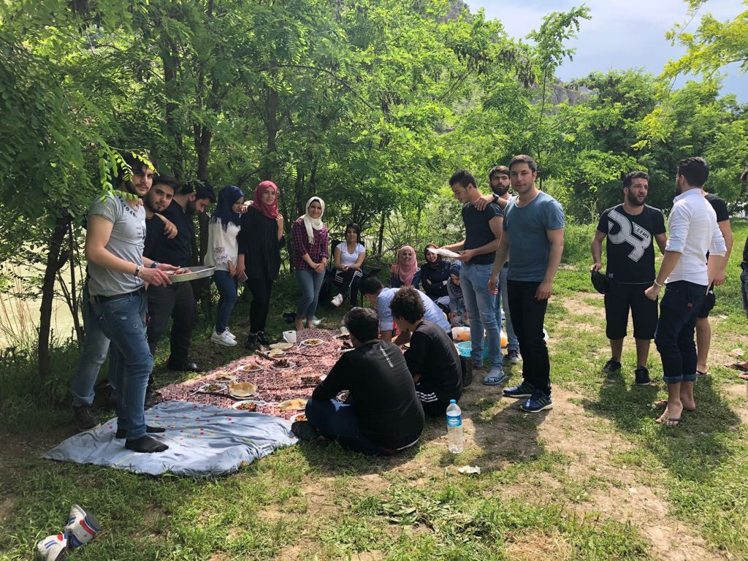
ETKİNLİKLER
Piknik Etkinliği: TÖMER bünyesinde öğrenim gören öğrencilere yönelik çeşitli sosyal etkinlikler düzenlenmektedir.

Slide 27
Güçlü yönler
*İlimizin çevre ülkelerden göç almış olması, yabancı uyruklu öğrencilerin üniversitemizi tanımasına olanak sağlamıştır. Müdürlüğümüz de yeni açılmış Uygulama ve Araştırma merkezi olmasına rağmen kısa sürede öğrenci alarak eğitim öğretime başlamıştır.
*Genç ve dinamik bir kadro
*Alanında uzman öğretim elemanları
Zayıf Yönler
*Bina Eksikliği (ofis ve sınıf eksikliği)
*Kayıt yapmak için gelen öğrencilerin her birinin farklı tarihlerde ilimize gelmesi
*Otomasyon sistemi eksikliği

Slide 28
Fırsatlar
*Siirt Üniversitesi TÖMER'in genç ve dinamik bir kadroya sahip olması *Siirt Üniversitesi TÖMER'in hem genel olarak ülkedeki hem de özel olarak bölgedeki diğer dil merkezlerine kıyasla çok daha uygun bir ücretle öğrenci kabul etmesi (kur başın ortalama 450 TL/80 ABD Doları)
*Siirt Üniversitesi TÖMER'in merkez kampusta yer almasından dolayı öğrencilerin herhangi bir servis ücreti ödemeden yol masrafsız yürüyerek ulaşım sağlaması
*Siirt ilinin diğer çevre illere göre daha ucuz ve yaşanılabilir bir şehir merkezi oluşu

Slide 29
Tehditler
*Merkezimize kabul edilen öğrencilerin yurt dışından farklı tarihlerde gelmesi (Bunun nedeni olarak vize aksaması, yol güzergahı ve kabul mektuplarının geç ulaşması gibi nedenler gösterilmektedir)
* Merkezimize kayıt yapan bazı yabancı uyruklu öğrencilerin hiç derslere katılmadığı tespit edilmektedir. Bu konuda ilgi birimlerle koordineli bir çalışma yapılmakta ve hiç devam etmeyen öğrencilerin listesi hazırlanıp ilgili birimlere (Göç İdaresi Başkanlığı, Emniyet Müdürlüğü ...vb.) ulaştırılmak üzere üniversitemiz Rektörlük Uluslararası İlişkiler birimine üst yazıyla gönderilmektedir.

